Slide 1
实验六：交换机与VLAN的基本配置
实验目的
掌握以太网交换机基本概念。
了解Quidway S系列交换机的基本功能。
了解交换机的基本配置和VLAN的划分方法。
实验环境
电脑 eNSP

Slide 2
实验内容
（1）获取华为Quidway S系列交换机的使用手册等资料
（2）通过Console方式登录Quidway S系列交换机，并熟悉交换机各种视图及其视图之间的切换。
（3）配置交换机端口参数，了解相关命令的使用方法
（4）进行VLAN配置，了解VLAN配置命令使用方法。
（5）实验验证，提交实验报告。

Slide 3
eNSP介绍
  eNSP(Enterprise Network Simulation Platform)是一款由华为提供的免费的、可扩展的、图形化的网络设备仿真平台。
  主要对企业网路由器、交换机、WLAN等设备进行软件仿真，支持大型网络模拟。
  安装eNSP需要同时安装virtualbox，wireshark和winPcap
  建议安装eNSP再安装相应的软件，下载eNSP所需要的版本

Slide 4
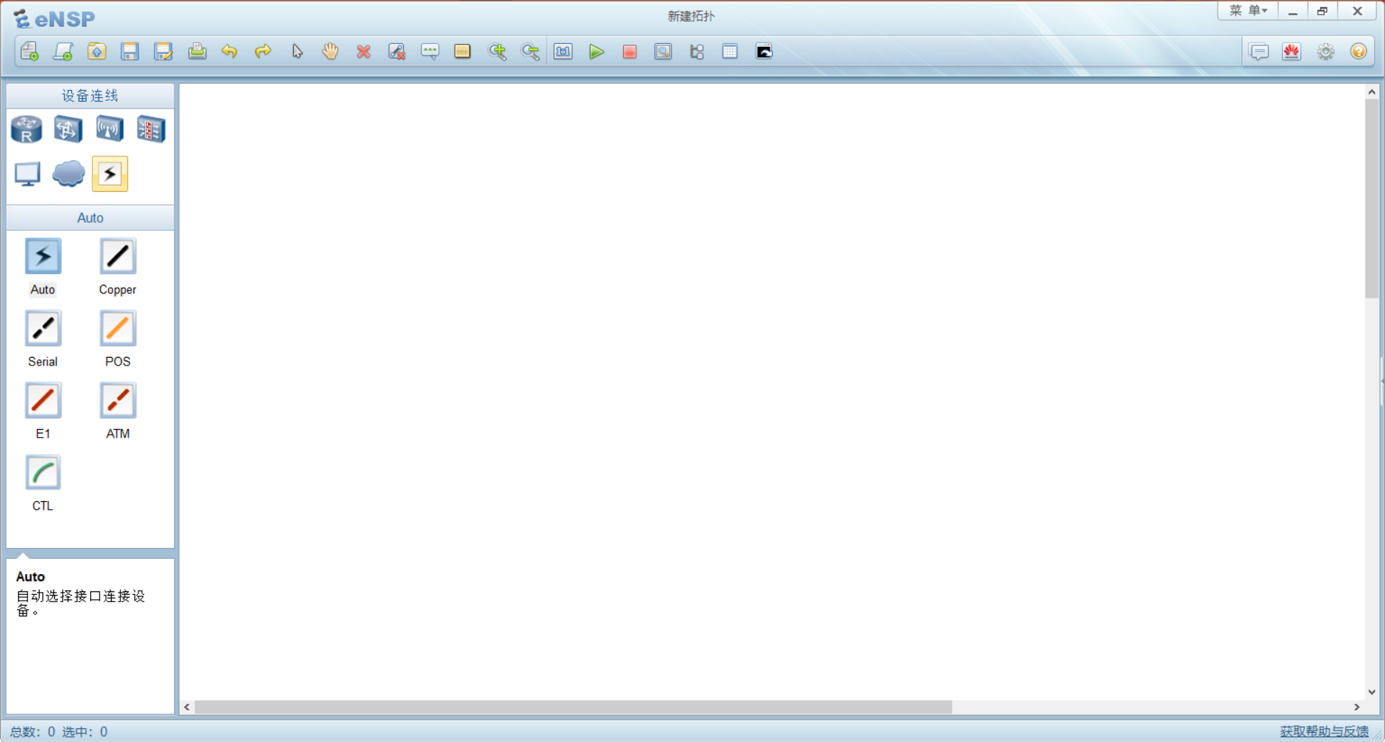
eNSP界面：

Slide 5
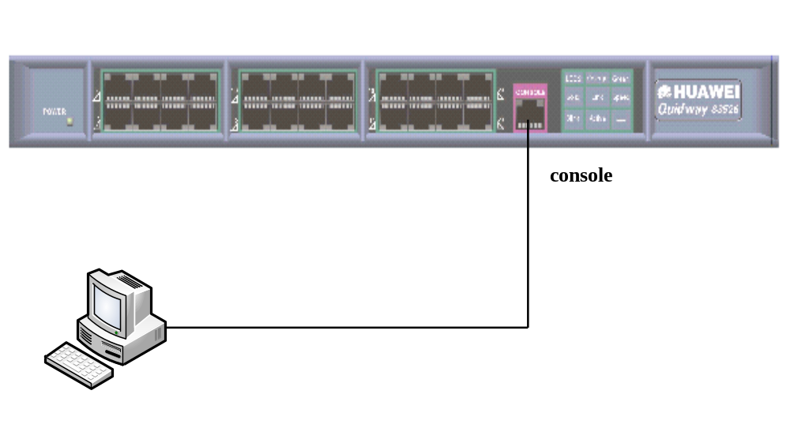
实验步骤
1. 交换机的配置连接：Console方式登录，在PC端中对交换机进行配置

Slide 6


实验步骤
1. 交换机的配置连接：网口和串口的区别
Ethernet 0/1
console
网口
串口

Slide 7

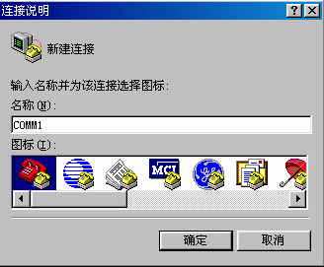
实验步骤
1. 交换机的配置连接：串口的控制(eNSP中省略该步骤)
程序
附件
通讯
超级终端

Slide 8
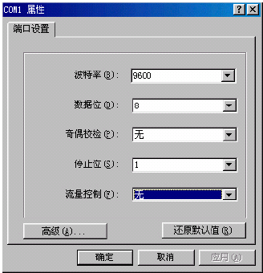
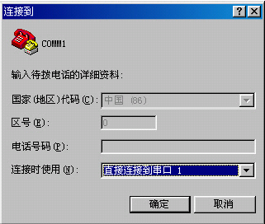
实验步骤
1. 交换机的配置连接：串口的控制(eNSP中省略该步骤)

Slide 9

实验步骤
1. 交换机的配置连接：串口的控制

Slide 10
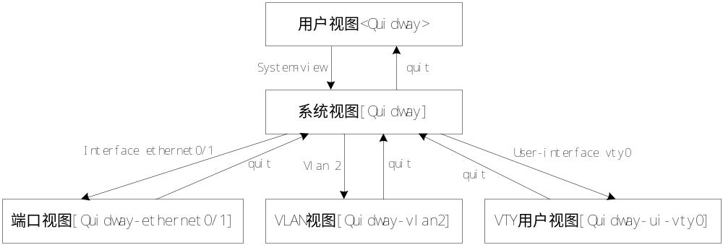
2. 交换机的视图模式：
  Quidway交换机主要有5种视图，每个视图下都有专属该视图的命令，在其他视图下不能使用，有些命令则可以在任何视图下使用。视图之间的关系如下：

Slide 11
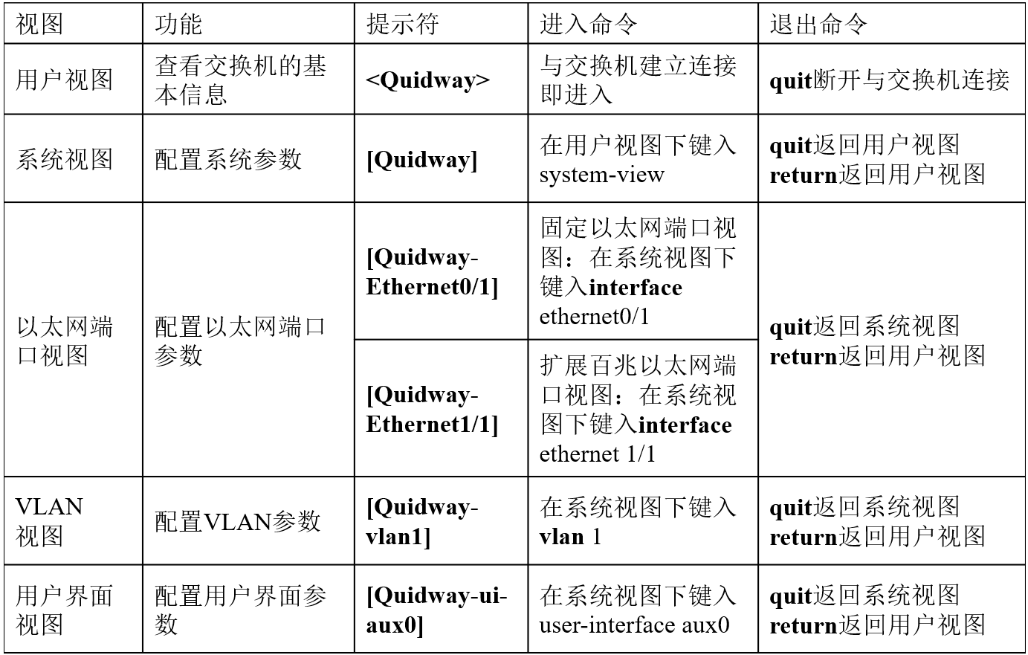
Notes:
某些华为交换机端口的名字是GigabitEthernet 0/0/1

Slide 12
3.交换机基本配置
（1）端口速率
[Quidway-ethernet0/1]speed {10M | 100M | 1000M | auto}
（2）端口工作方式
[Quidway-ethernet0/1]duplex {auto | full | half}
（3）端口网线类型
[Quidway-ethernet0/1]mdi {auto | normal | cross}
（4）端口类型
[Quidway-ethernet0/1]port link-type {access | trunk | hybird}

Slide 13
（5）端口聚合
[Quidway] link-aggregation Ethernet port_num1
to Ethernet port_num2 {ingress|both}
（6）端口镜像
[Quidway] [undo] monitor-port {interface_type interface_num}

Slide 14
（7）显示交换机配置信息
①显示交换机当前配置信息
[Quidway] display current-configuration
②显示交换机保存的配置信息
[Quidway] display saved-configuration
③显示交换机的硬件和软件版本
[Quidway] display version
④显示交换机的VLAN接口配置信息
[Quidway] display VLAN
⑤显示交换机端口配置信息
[Quidway] display interface interface_type interface_num

Slide 15
4. VLAN基本配置
（1）设置交换机名字
[Quidway] [undo] sysname TEXT
（2）打开和关闭VLAN功能
[Quidway] vlan {enable | disable}
（3）创建VLAN
[Quidway] [undo] vlan vlan_id
（4）添加端口到VLAN
[Quidway-vlan2] [undo] port port_num [to port_num] & <1-10>

Slide 16
（5）管理VLAN配置
显示VLAN相关信息
[Quidway-vlan2]display vlan [vlan_id | all | static | dynamic ]
进入VLAN接口视图
[Quidway] [undo] interface vlan-interface vlan_id
在VLAN接口视图下，设置IP地址，其命令为：
[Quidway-vlan-interface1] [undo] ip address ip-address ip-mask
关闭/开启管理VLAN接口
[Quidway-vlan-interface1] [undo] shutdown

Slide 17
任务一 VLAN基本配置
Ethernet 0/3
Ethernet 0/4
console
PC1
PC2

Slide 18
配置要求如下：
按图连接好实验设备，PC1、PC2、交换机的IP地址分别为10.110.10.1、10.110.10.2、10.110.10.3，子网掩码均设置为255.255.255.0。建立VLAN2、VLAN3，通过配置将端口Ethernet 0/3包含到VLAN2中，将端口Ethernet 0/4包含到VLAN3中。
# 确定交换机配置与端口信息： [Quidway] display current-configuration
# 创建VLAN 2并进入其视图：[Quidway] vlan 2
# 向VLAN 2中加入端口(e.g. Ethernet 0/3)：[Quidway-vlan2] port ethernet 0/3
# 创建VLAN 3并进入其视图：[Quidway-vlan2] vlan 3
# 向VLAN 3中加入端口(e.g. Ethernet 0/4 ) ：[Quidway-vlan3] port ethernet 0/4

Slide 19
测试验证
（1）使用display current-configuration命令查看交换机当前配置信息。
（2）使用display VLAN查看交换机中VLAN配置信息。
（3）使用display interface ethernet查看各个端口配置信息。
（4）使用PING命令检查VLAN工作情况，测试PC1、PC2、交换机之间能否PING成功。
（5）将端口(e.g. Ethernet 0/4)包含到VLAN2中，并使用PING命令检查VLAN工作情况，测试PC1、PC2 、交换机之间能否PING成功。

Slide 20
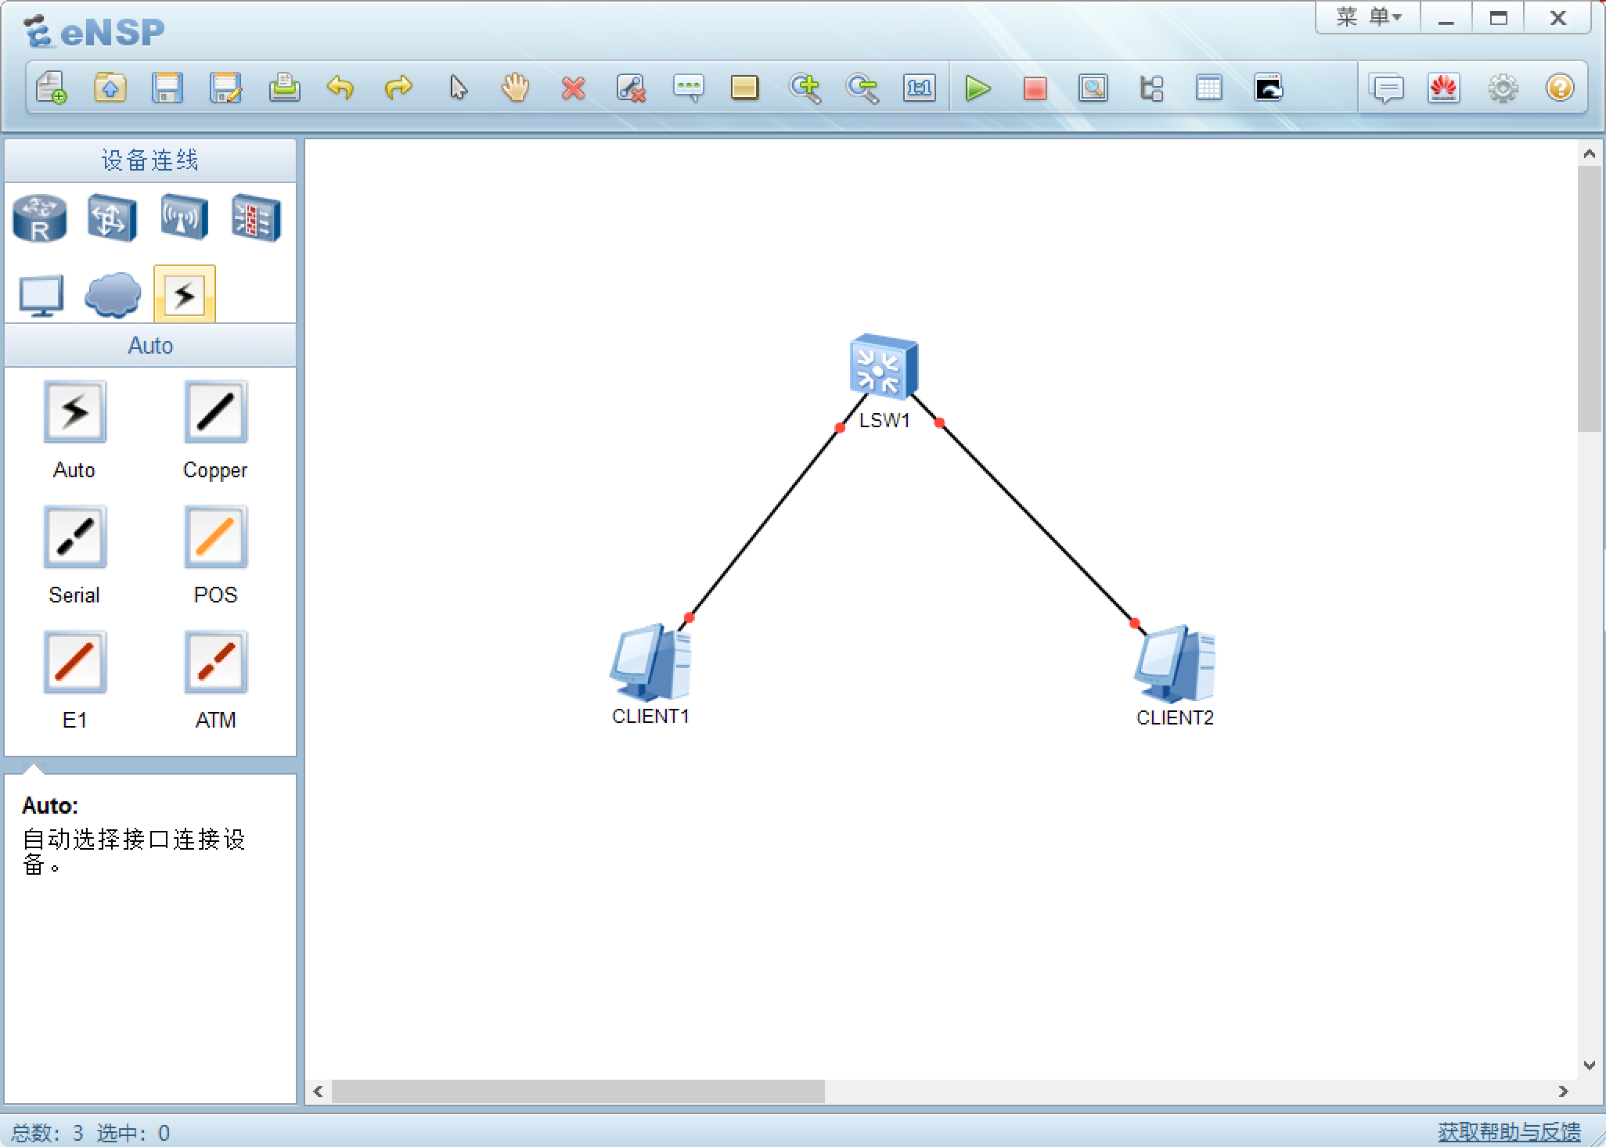
新建拓扑
选择一个交换机（S5700）和两个主机（PC）加入拓扑
使用（Auto）缆线将设备链接
开启设备

Slide 21
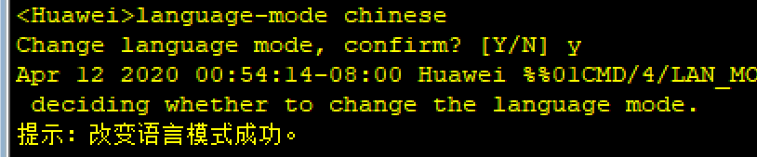
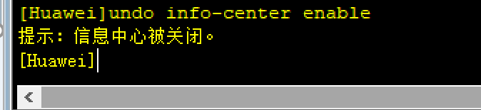
创建两个不同的VLAN
进入交换机的控制台（双击交换机）
（为了方便实验可设置成中文模式，以及关闭信息中心）
指令1 指令2
language-mode Chinese undo info-center enable

Slide 22
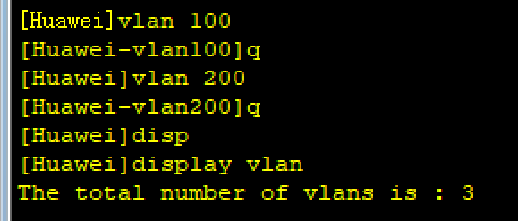
进入系统试图
指令：system-view
创建两个VLAN
指令：vlan XX
展示现有VLAN
指令：display vlan （xx）

Slide 23
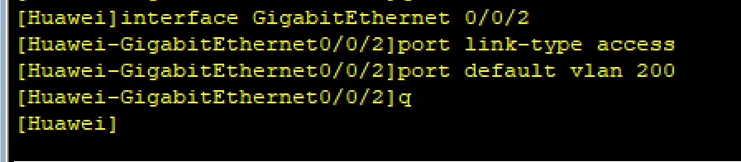
将连接不同主机的端口分别添加到两个vlan里
进入端口视图
指令：Interface xx
设置连接类型
指令：port link-type access
将端口添加至vlan中
指令：port default vlan xx

Slide 24
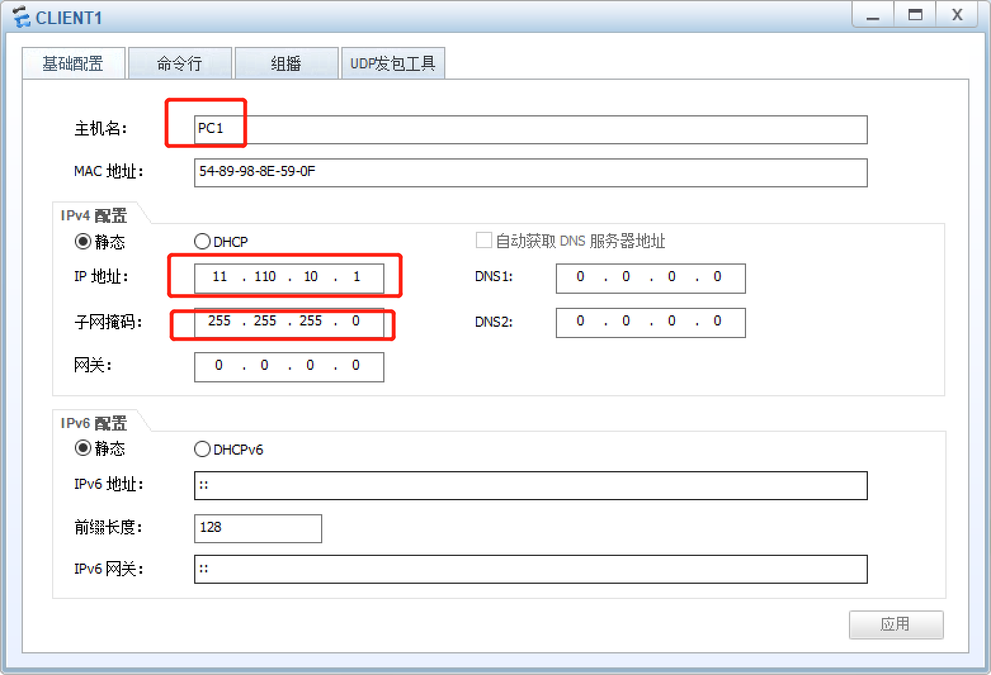
给PC分别命名，以及设置IP地址与子网掩码

Slide 25
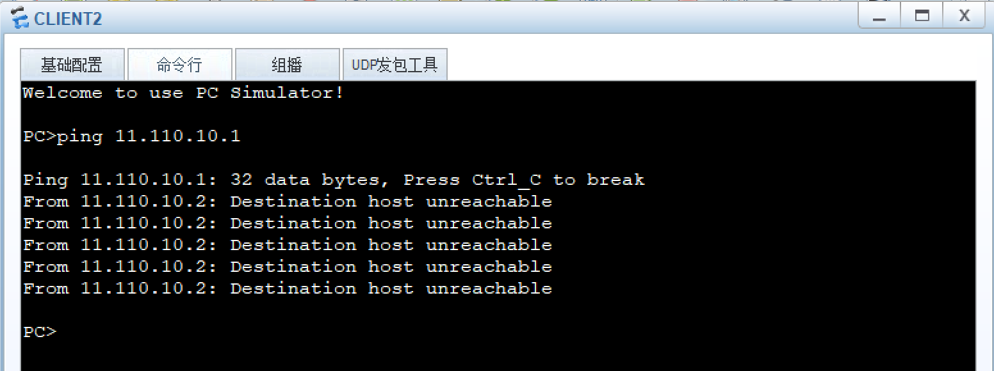
在PC的命令行中执行ping指令检验通信情况
不在同个vlan中的主机不能相互通信

Slide 26
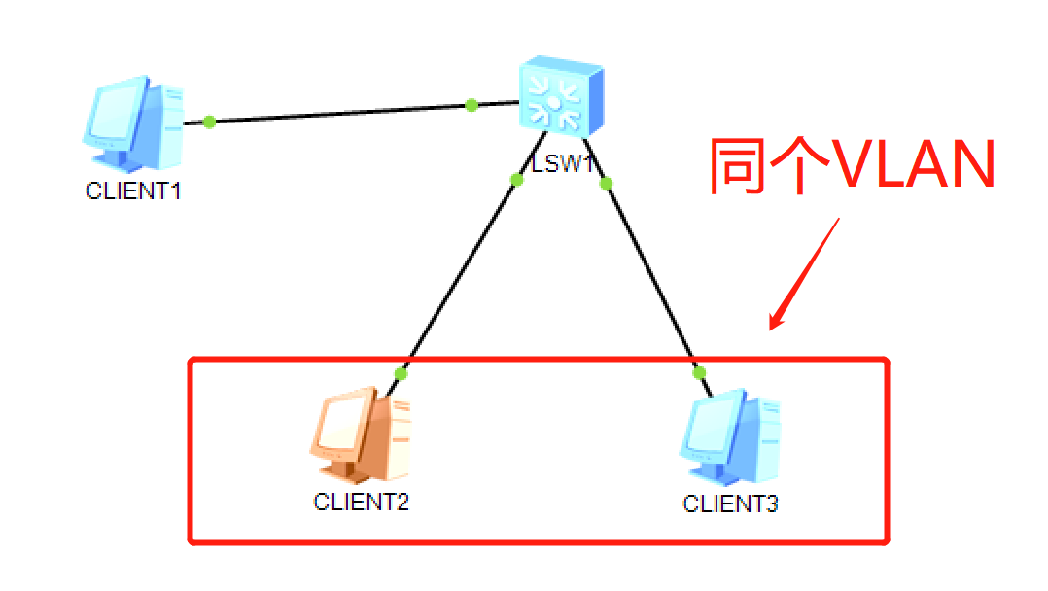
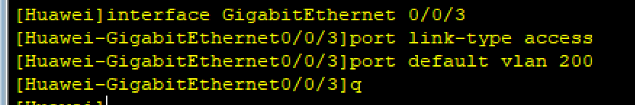
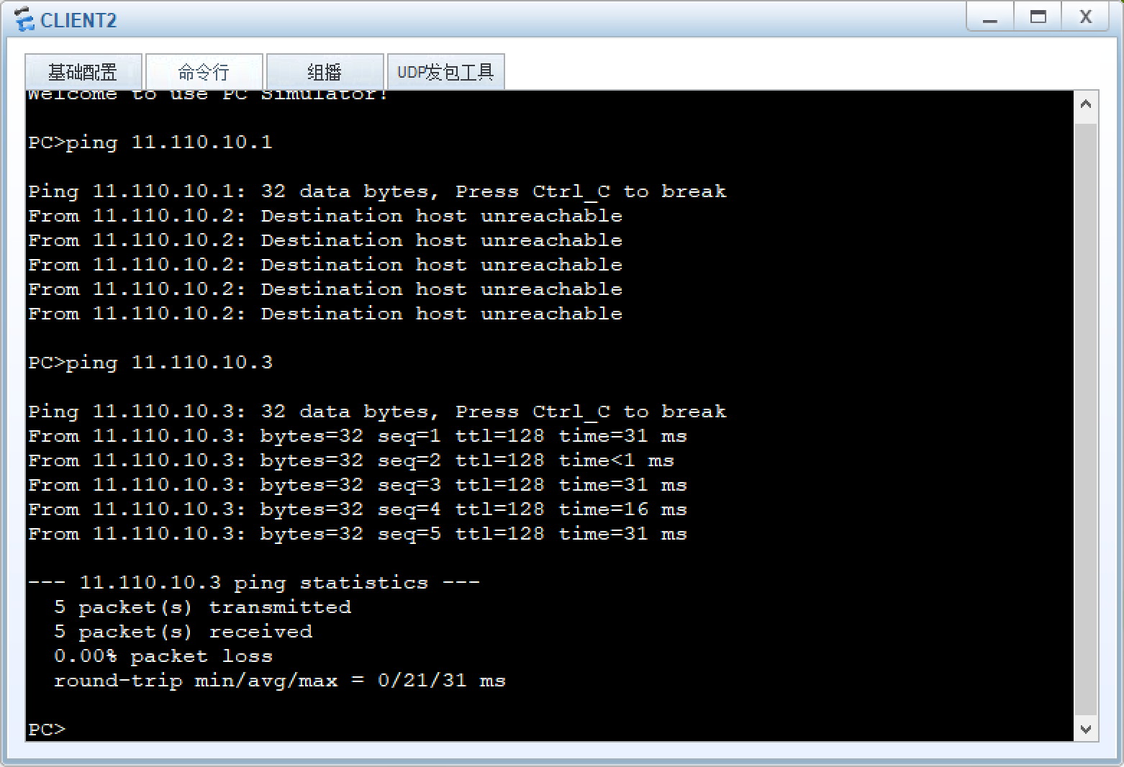
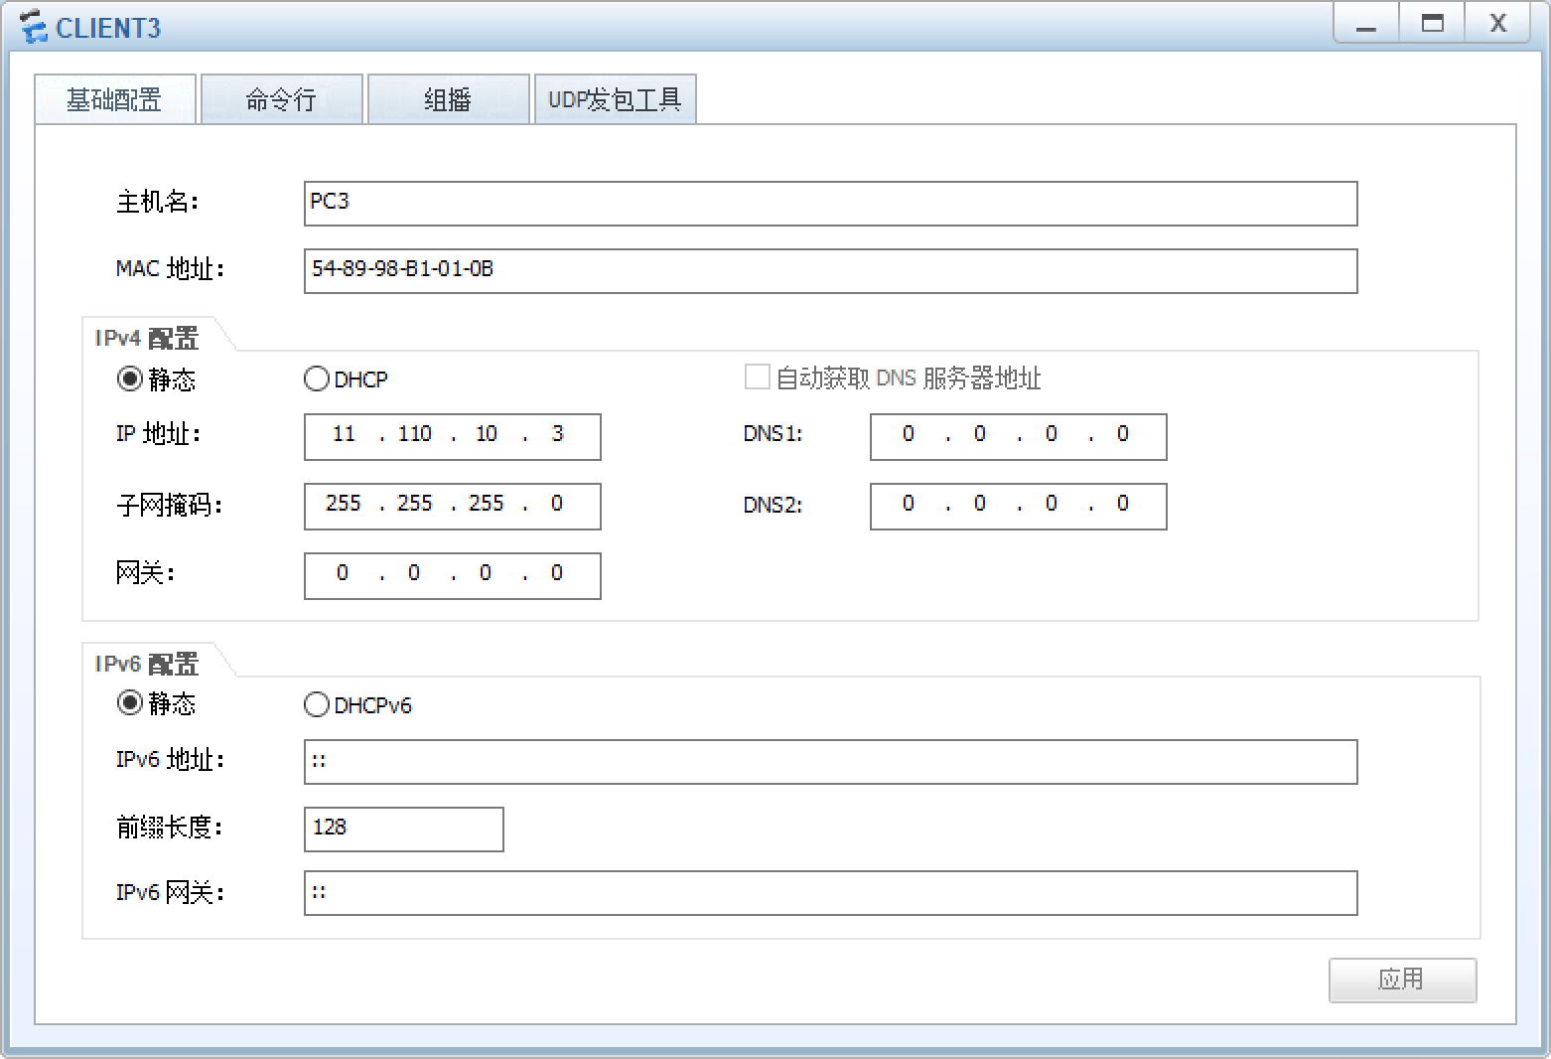
在相同的VLAN中的PC能够相互通信

Slide 27
任务二 Trunk命令
交换机端口类型
    访问链接（Access Link）
      只属于一个VLAN，且仅向该VLAN转发数据帧的端口
    汇聚链接（Trunk Link）
      能够转发多个不同VLAN的通信的端口
    Trunk 功能
      与服务器相联，给服务器提供独享的高带宽。
      交换机之间的级联，牺牲端口数来给交换机间提供捆绑的高带宽
      提供负载均衡能力以及系统容错

Slide 28
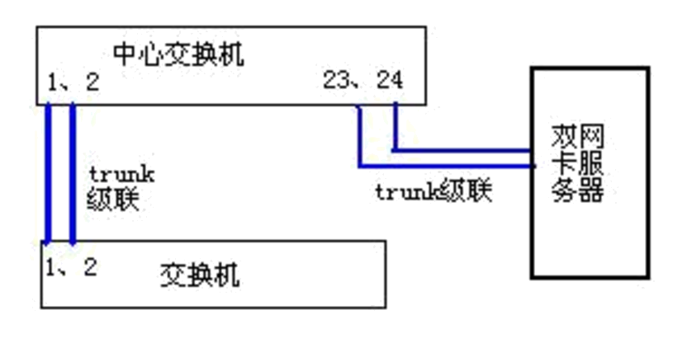
任务二 Trunk命令
举例：
  增加带宽，提高连接可靠性，某网吧电影服务器是双网卡且作了绑定
  中心交换机需将1、2端口，23、24端口分别做Trunk

Slide 29
配置要求如下：
设置端口属性（port link-type trunk）
设置端口所属VLAN（port trunk permit vlan …）
[S3610A] interface Ethernet 0/1
# 进入端口0/1视图。
[S3610A-Ethernet 0/1]port link-type trunk
# 配置Ethernet 0/1端口为Trunk端口
[S3610A-Ethernet1/0/1]port trunk permit vlan all
# 允许所有VLAN通过

Slide 30






Trunk E 0/23
E 0/3 ~ E 0/12
VLAN 2
E 0/13 ~ E 0/22
VLAN 3
10.110.10.1/24
10.110.10.2/24
10.110.10.3/24
10.110.10.4/24
PC1
PC2
PC3
PC4
Trunk
分组实验环境
S3928-SI

Slide 31
配置要求如下：
按图连接好实验设备，PC1、PC2、PC3、PC4的IP地址分别为10.110.10.1、10.110.10.2、10.110.10.3、10.110.10.4，子网掩码均设置为255.255.255.0。
建立VLAN2、VLAN3，通过配置将PC1和PC3所连端口包含到VLAN3中，通过配置将PC2和PC4所连端口包含到VLAN2中，
将两台交换机的Ethernet 0/23端口设置为Trunk端口，并允许所有VLAN通过。
测试验证
（1）使用PING命令检查VLAN工作情况，测试PC1、PC2之间能否PING成功，测试PC1和PC3能否PING成功，测试PC2和PC4能否PING成功。

Slide 32
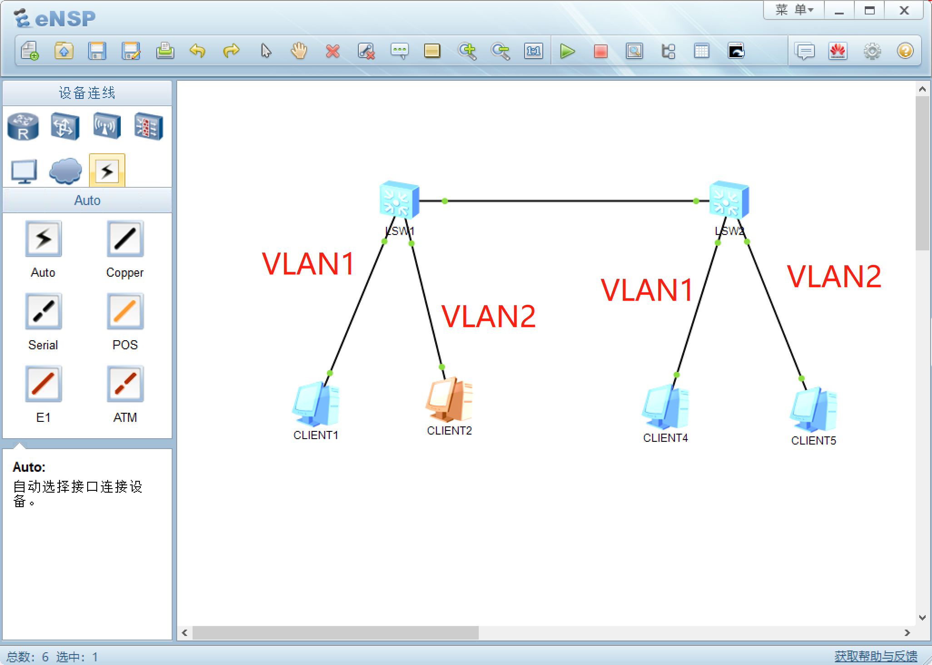
按要求完成拓扑
建立相应vlan并将对应的主机添加到vlan里

Slide 33
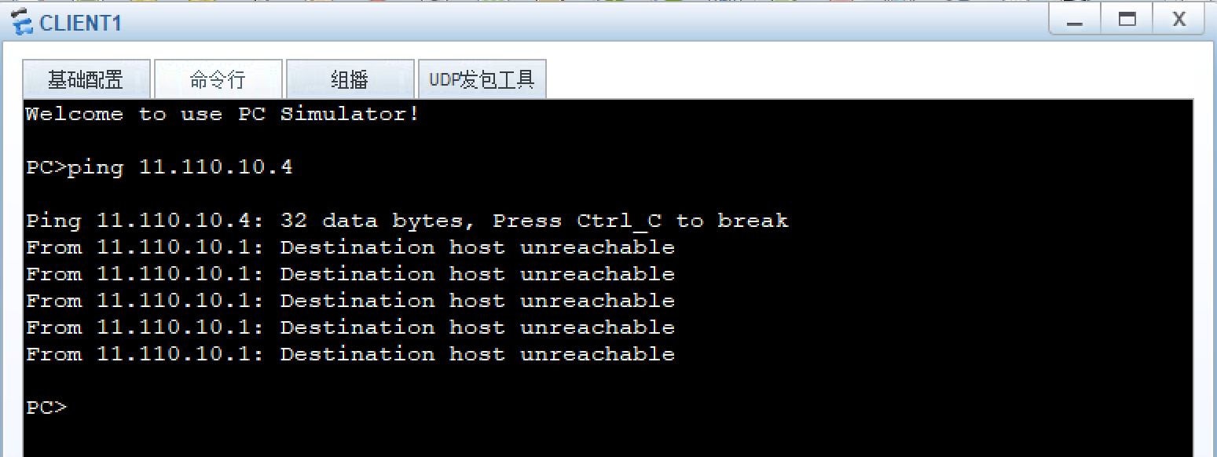
检验相同的vlan能否通信？
无法通信

Slide 34
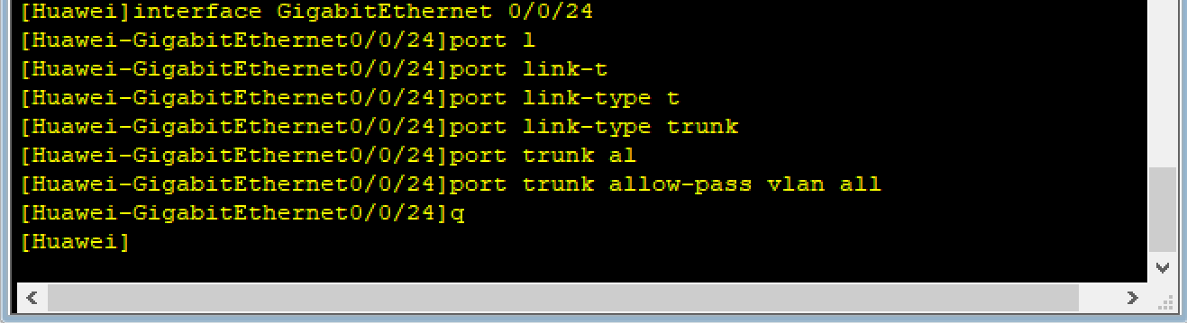
将连接两个交换机的端口设置成trunk模式
指令：port link-type trunk
并为trunk设置允许通信的vlan
指令：port trunk allow-pass vlan xx

Slide 35
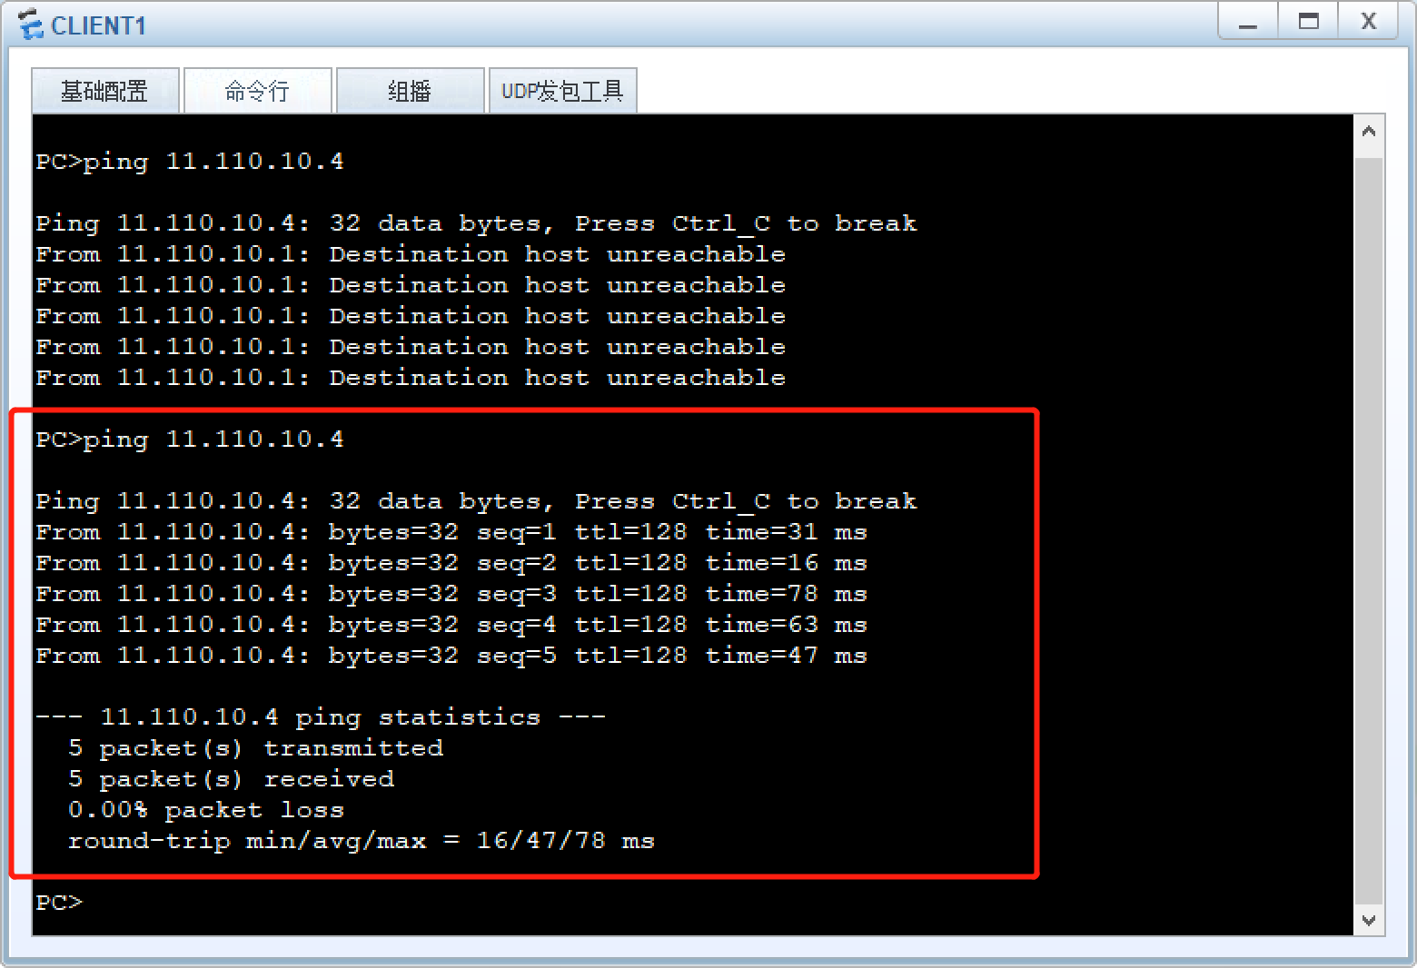
在PC的命令行中执行ping指令检验通信情况
设置trunk后，相同vlan下的主机可以通信

